Slide 1
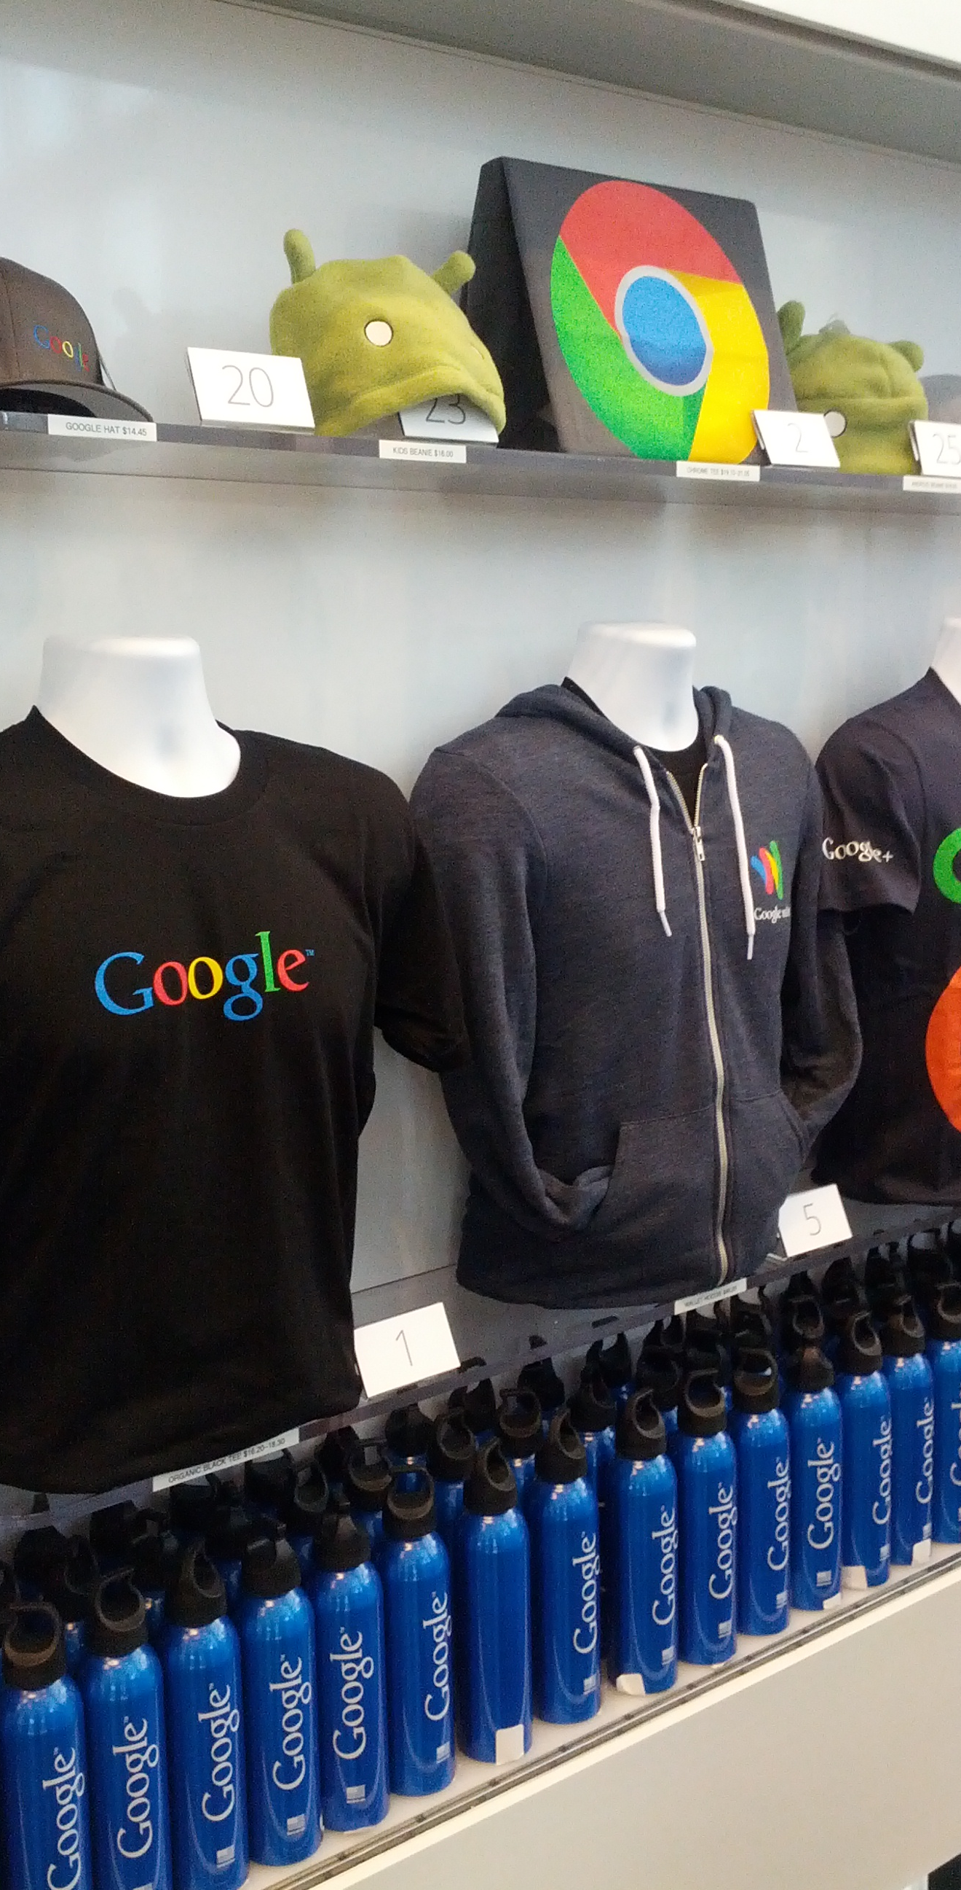
GOOGLE ANALYTICS
Google Merchandise Store
02/08/2021-31/12/2021

Slide 2
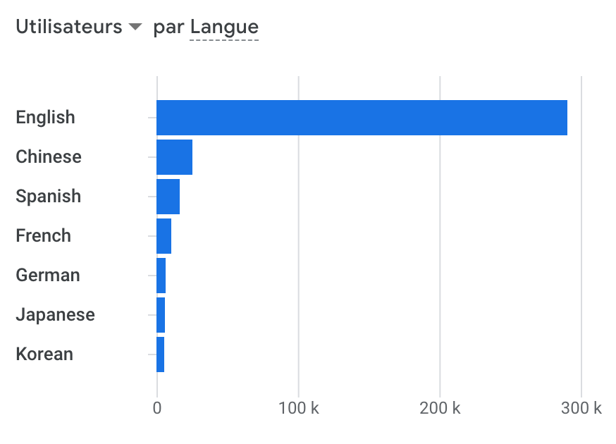
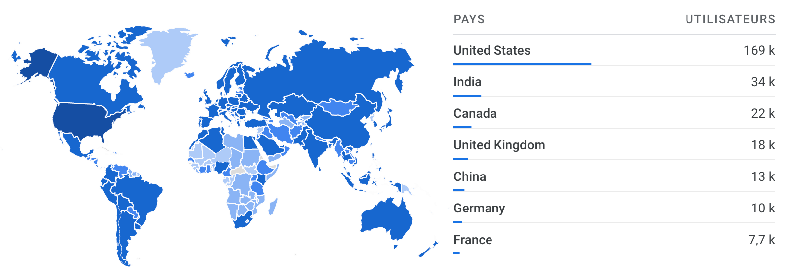
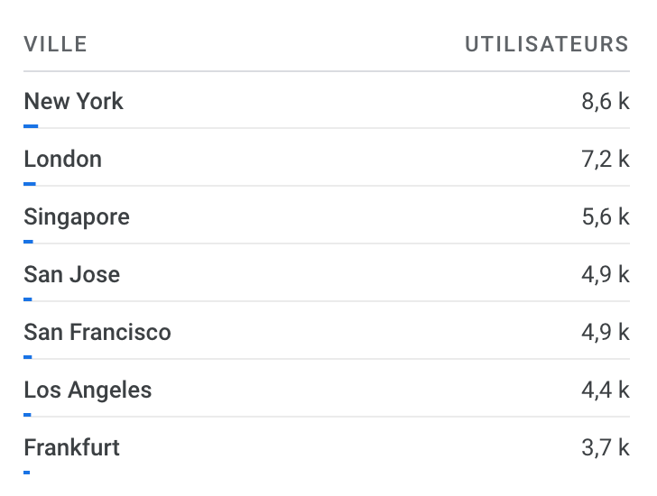
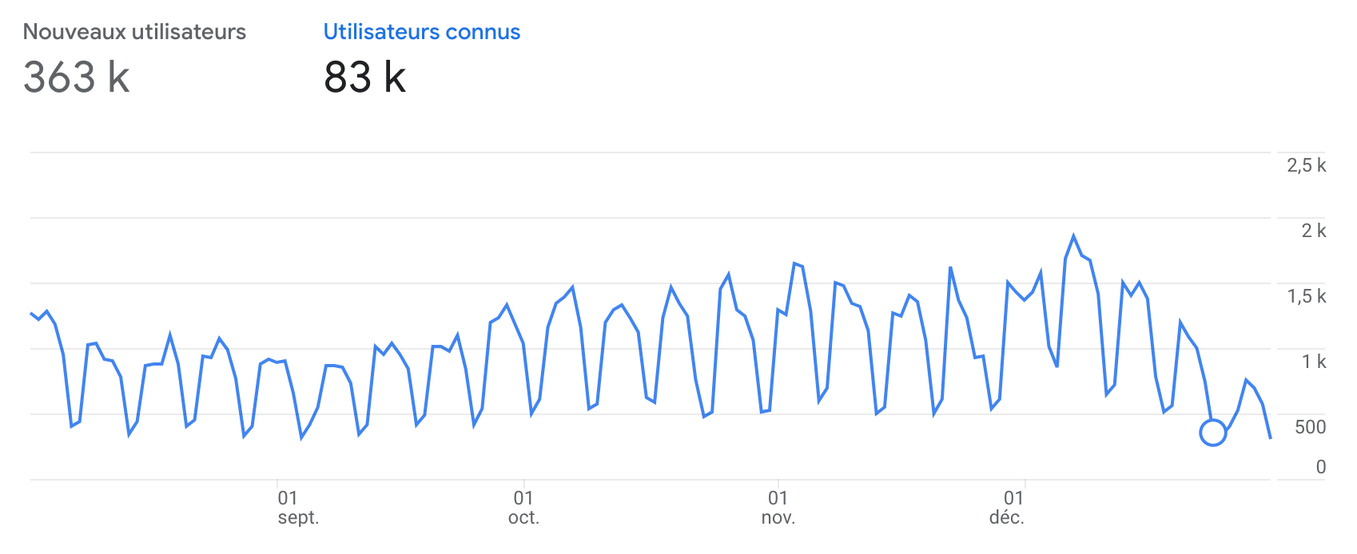
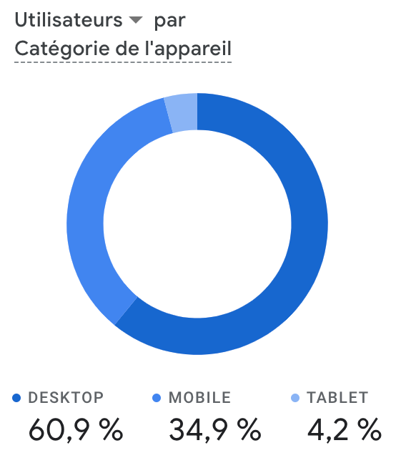
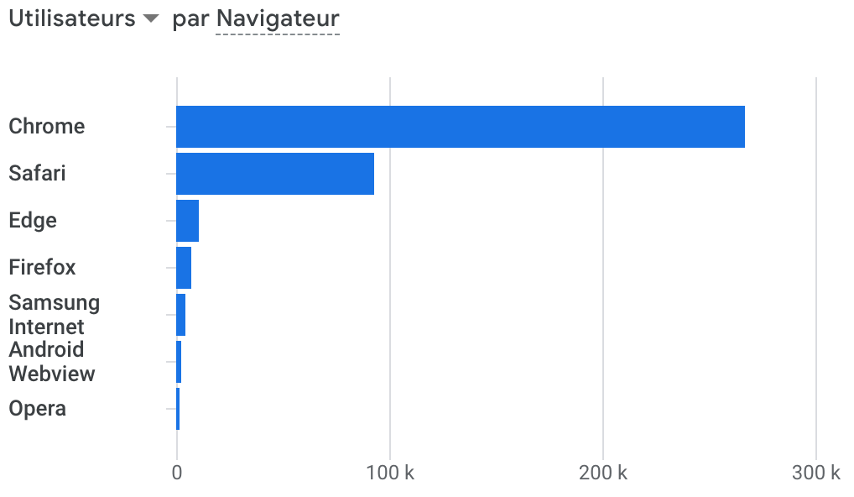
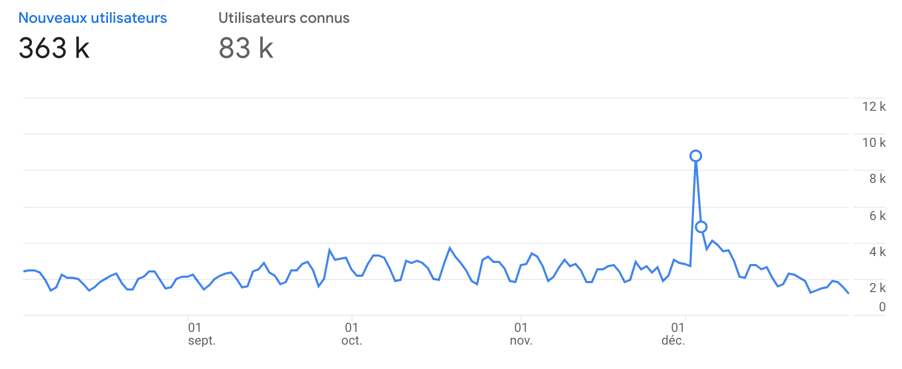
AUDIENCE
Qui sont les visiteurs ?
D'où viennent-ils ?
S'agit-il de nouveaux ou de visiteurs réguliers ?
Quels appareils utilisent-ils ?

Slide 3
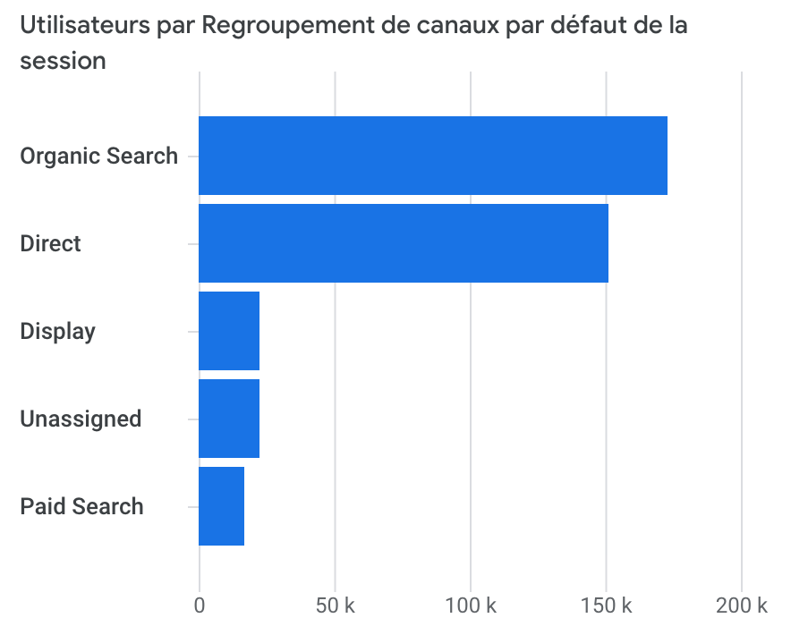
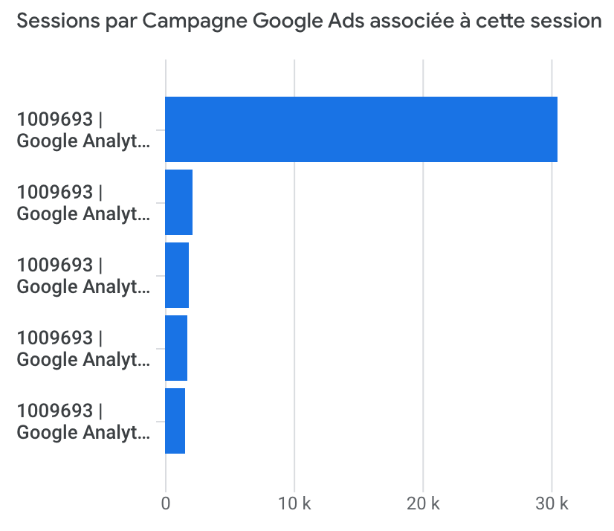
ACQUISITION
De quels canaux proviennent-ils ?
Quelles campagnes fonctionnent le mieux ?

Slide 4
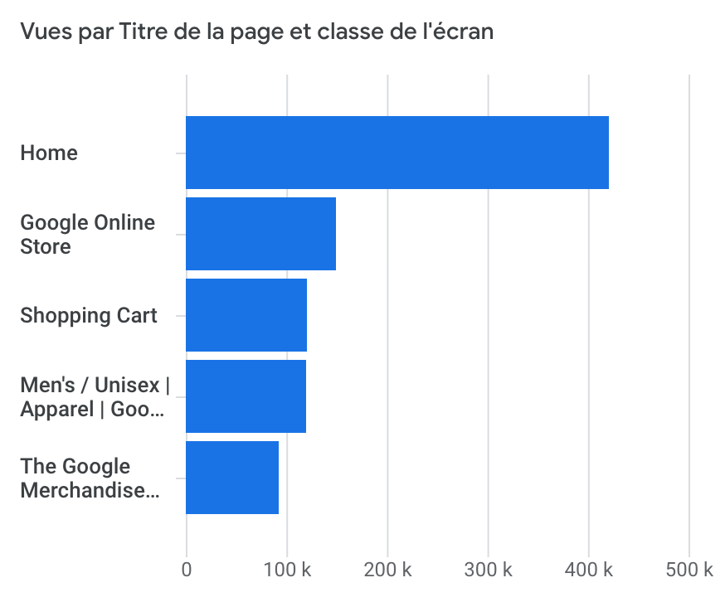
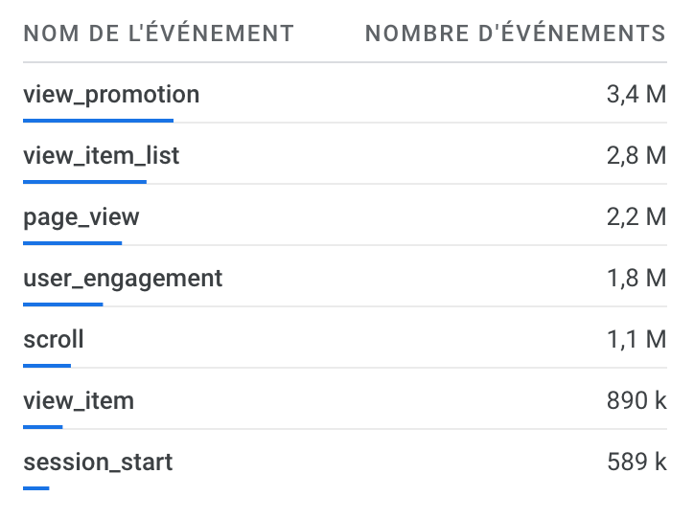
COMPORTEMENT
Quelles pages ont-ils vu ?
Quelles sont les principales actions effectuées sur ces pages ?

Slide 5
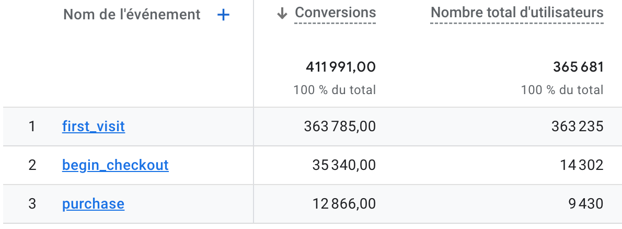
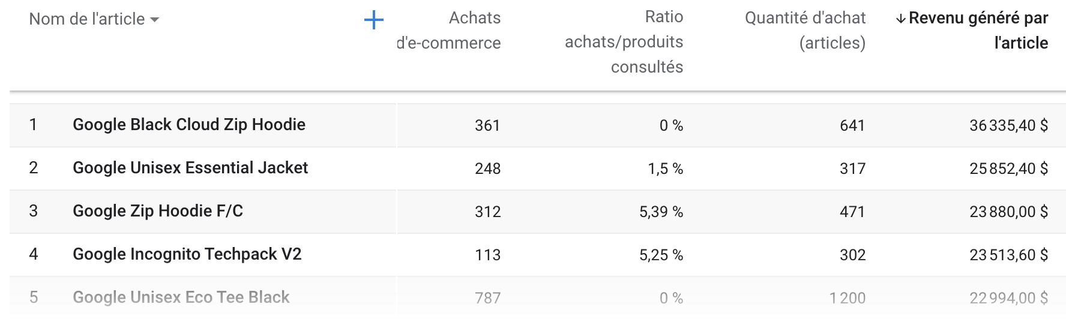
CONVERSION
Quel est le taux d’abandon entre chaque étape du tunnel ?
Quels sont les produits qui rapportent le plus ?

Slide 6
RECOMMANDATIONS PRODUIT :
1/3 des utilisateurs se connectent depuis un mobile => optimiser le site sur mobile
12% des utilisateurs parlent chinois => proposer d’autres langues sur le site
RECOMMANDATIONS BUSINESS :
Comprendre pourquoi la campagne Banner test a si bien marché par rapport aux autres + quid du ROI ?
View_promotion est l’événement le plus fréquent => continuer à jouer sur les promotions pour convertir
La page Men’s/unisex apparel est populaire => la mettre en avant (dans les pubs et/ou en homepage)

